Slide 1
Plano Estadual para Implantação da vacina Febre Amarela no Rio Grande do Norte
Programa Estadual de Imunização
Fevereiro 2020

Slide 2
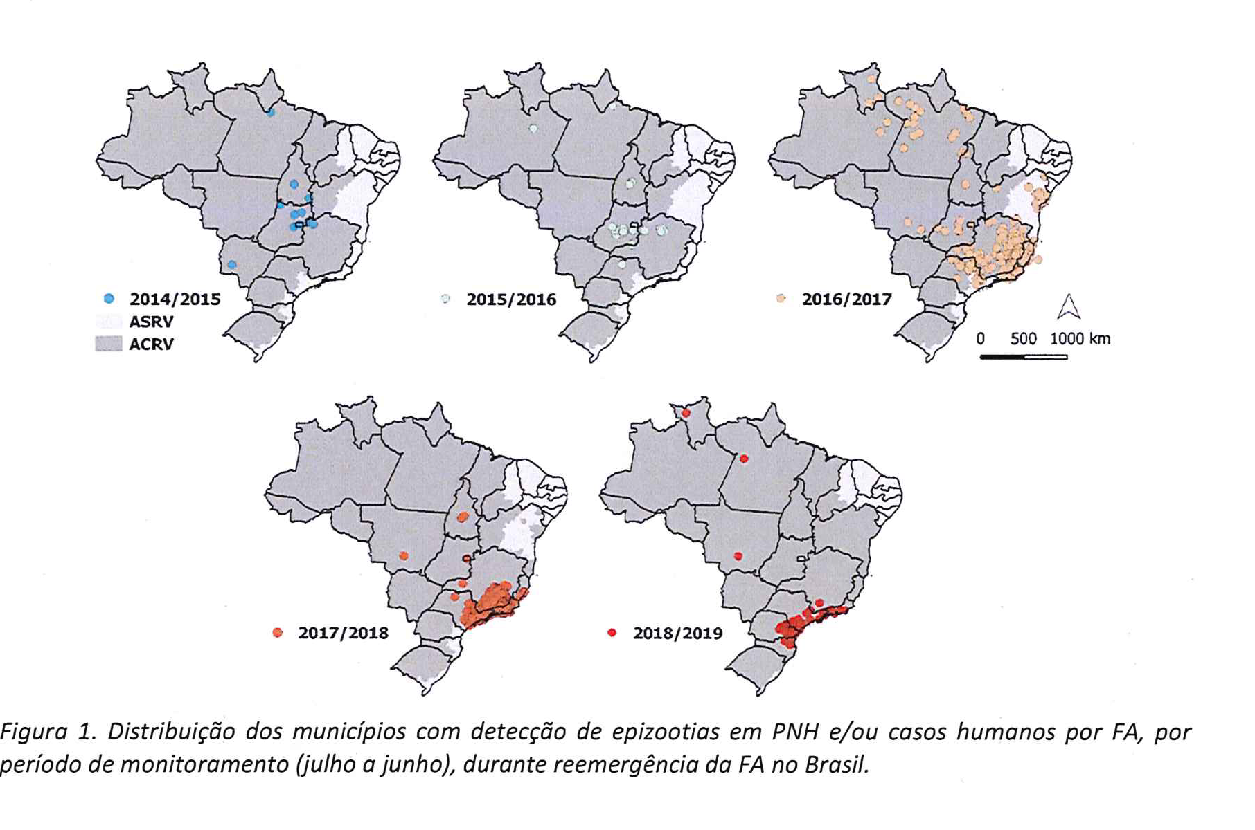
Epidemiologia da Febre Amarela no Brasil, 2014 a 2019

Slide 3
Objetivo Geral
Implantar a vacina febre amarela na rotina dos serviços de vacinação no Estado do Rio Grande do Norte
Objetivos Específicos:
Alcançar coberturas vacinais adequadas (95% da população elegível) em todos os municípios do estado do RN;
Implantar a dose de reforço para crianças de 4 (quatro) anos de idade;
Orientar os serviços de saúde para a vacinação assegurando a organização dos processos de trabalho das equipes buscando adequar os atendimentos de rotina e a introdução da vacina febre amarela no calendário vacinal;
Fortalecer ações de comunicação, educação em saúde e mobilização social na perspectiva de adoção das medidas de prevenção e controle e efetiva adesão da população à vacinação.

Slide 4
Esquema vacinal para febre amarela recomendado pelo Ministério da Saúde
Crianças de 9 (nove) meses a 4 anos de idade
1 (uma) dose aos 9 meses de vida e uma dose de reforço aos 4 anos de idade
Pessoas a partir de 5 (cinco) anos de idade, não vacinada ou sem comprovante de vacinação
1 (uma) dose válida para toda vida.

Slide 5
População Alvo
Pessoas de 9 (nove) meses a 59 anos de idade;
Aproximadamente 2.879.510 milhões de pessoas;
Implantação da dose de reforço aos 4 (quatro) anos de idade;
Aproximadamente 240.868 mil crianças
Meta
A meta de cobertura vacinal é de pelo menos, 95% da população elegível

Slide 6
População elegível e número de doses da vacina febre amarela,
Rio Grande do Norte, 2020

Slide 7
População elegível e número de doses da vacina febre amarela por Região de Saúde, Rio Grande do Norte, 2020

Slide 8
População Elegível do Estado = 2.879.510
Período de implantação | Município /Região | Estimativa populacional ( 9 meses a 59 anos )
Fase 1 (junho e julho) | (58 municípios) Regiões: 1ª Região de Saúde - São José de Mipibu; 3ª Região de saúde - João Câmara e 7ª Região de Saúde - Metropolitana | 1.713.805 hab.
Fase 2 (agosto e setembro) | (72 municípios) Regiões: 2ª Região de Saúde - Mossoró; 5ª Região de Saúde - Santa Cruz e 6ª Região de Saúde - Pau dos Ferros | 776.601 hab.
Fase 3 (outubro e novembro) | (37 municípios) Regiões: 4ª Região de Saúde - Caicó e 8ª Região de Saúde - Assú. | 389.104 hab.

Slide 9
Municípios/Regiões 1ª fase
N° | 1ª Região de Saúde/São José de Mipibu
1 | Arês
2 | Baía Formosa
3 | Brejinho
4 | Canguaretama
5 | Espírito Santo
6 | Goianinha
7 | Jundiá
8 | Lagoa d'Anta
9 | Lagoa de Pedras
10 | Lagoa Salgada
11 | Montanhas
12 | Monte Alegre
13 | Monte das Gameleiras
14 | Nísia Floresta
15 | Nova Cruz
16 | Passa e Fica
17 | Passagem
18 | Pedro Velho
19 | Santo Antônio
20 | São José de Mipibu
21 | Senador Georgino Avelino
22 | Serra de São Bento
23 | Serrinha
24 | Tibau do Sul
25 | Várzea
26 | Vera Cruz
27 | Vila Flor
N° | 7ª Região de Saúde/Metropolitana
1 | Extremoz
2 | Macaíba
3 | Natal
4 | Parnamirim
5 | São Gonçalo do Amarante
N° | 3ª região de Saúde/João Câmara
1 | Afonso Bezerra
2 | Bento Fernandes
3 | Caiçara do Norte
4 | Caiçara do Rio do Vento
5 | Ceará-Mirim
6 | Galinhos
7 | Guamaré
8 | Ielmo Marinho
9 | Jandaíra
10 | Jardim de Angicos
11 | João Câmara
12 | Lajes
13 | Macau
14 | Maxaranguape
15 | Parazinho
16 | Pedra Grande
17 | Pedra Preta
18 | Pedro Avelino
19 | Poço Branco
20 | Pureza
21 | Riachuelo
22 | Rio do Fogo
23 | São Bento do Norte
24 | São Miguel do Gostoso
25 | Taipu
26 | Touros

Slide 10
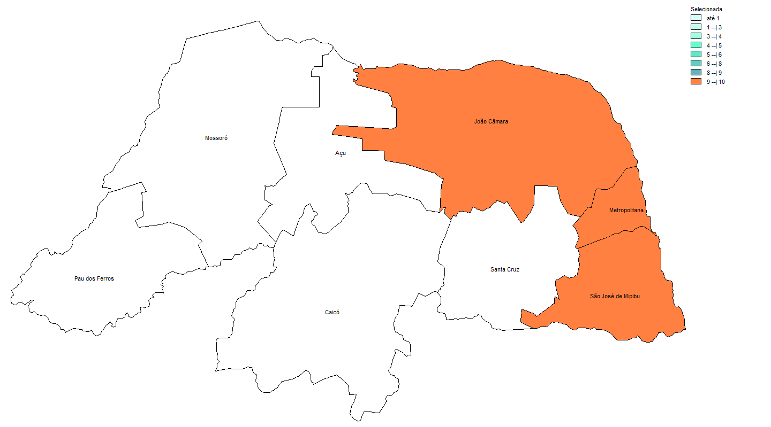
Distribuição espacial da implantação da VFA, nas Regiões de Saúde* do Rio Grande do Norte, Junho e Julho 2020
*Regiões de Saúde com registro de EPNH em 2019 (1ª Região – São José de Mipibu; 3ª Região de Saúde - João Câmara; 7ª Região - Metropolitana.

Slide 11
Municípios/Regiões 2ª fase
N° | 5ª Região de Saúde/Santa Cruz
1 | Barcelona
2 | Bom Jesus
3 | Campo Redondo
4 | Coronel Ezequiel
5 | Jaçanã
6 | Januário Cicco
7 | Japi
8 | Lagoa de Velhos
9 | Lajes Pintadas
10 | Ruy Barbosa
11 | Santa Cruz
12 | Santa Maria
13 | São Bento do Trairí
14 | São José do Campestre
15 | São Paulo do Potengi
16 | São Pedro
17 | São Tomé
18 | Senador Elói de Souza
19 | Serra Caiada
20 | Sítio Novo
21 | Tangará
N° | 2ª Região de Saúde/Mossoró
1 | Apodi
2 | Areia Branca
3 | Augusto Severo
4 | Baraúna
5 | Caraúbas
6 | Felipe Guerra
7 | Governador Dix-Sept Rosado
8 | Grossos
9 | Janduís
10 | Messias Targino
11 | Mossoró
12 | Serra do Mel
13 | Tibau
14 | Upanema
N° | 6ª Região de Saúde/Pau dos Ferros
1 | Água Nova
2 | Alexandria
3 | Almino Afonso
4 | Antônio Martins
5 | Coronel João Pessoa
6 | Doutor Severiano
7 | Encanto
8 | Francisco Dantas
9 | Frutuoso Gomes
10 | Itaú
11 | João Dias
12 | José da Penha
13 | Lucrécia
14 | Luís Gomes
15 | Major Sales
16 | Marcelino Vieira
17 | Martins
18 | Olho-d'Água do Borges
19 | Paraná
20 | Patu
21 | Pau dos Ferros
22 | Pilões
23 | Portalegre
24 | Rafael Fernandes
25 | Rafael Godeiro
26 | Riacho da Cruz
27 | Riacho de Santana
28 | Rodolfo Fernandes
29 | São Francisco do Oeste
30 | São Miguel
31 | Serrinha dos Pintos
32 | Severiano Melo
33 | Taboleiro Grande
34 | Tenente Ananias
35 | Umarizal
36 | Venha-Ver
37 | Viçosa

Slide 12
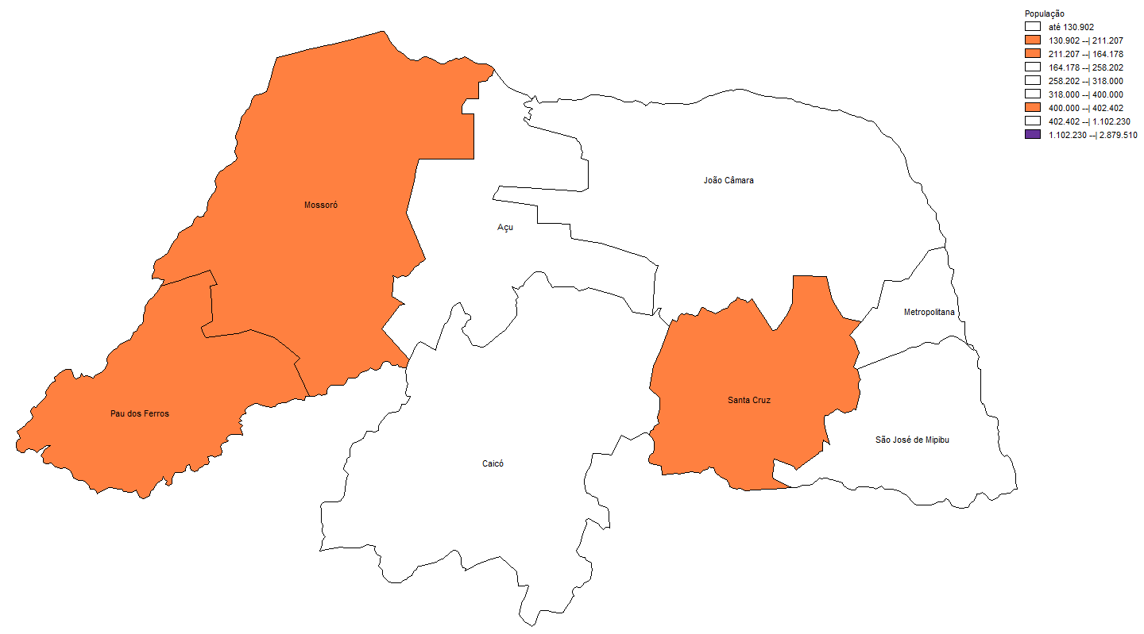
Distribuição espacial da implantação da VFA, nas Regiões de Saúde no Rio Grande do Norte, Agosto e Setembro 2020
Regiões de Saúde: 2ª Região – Mossoró; 5ª Região - Santa Cruz e 6ª Região – Pau dos Ferros.

Slide 13
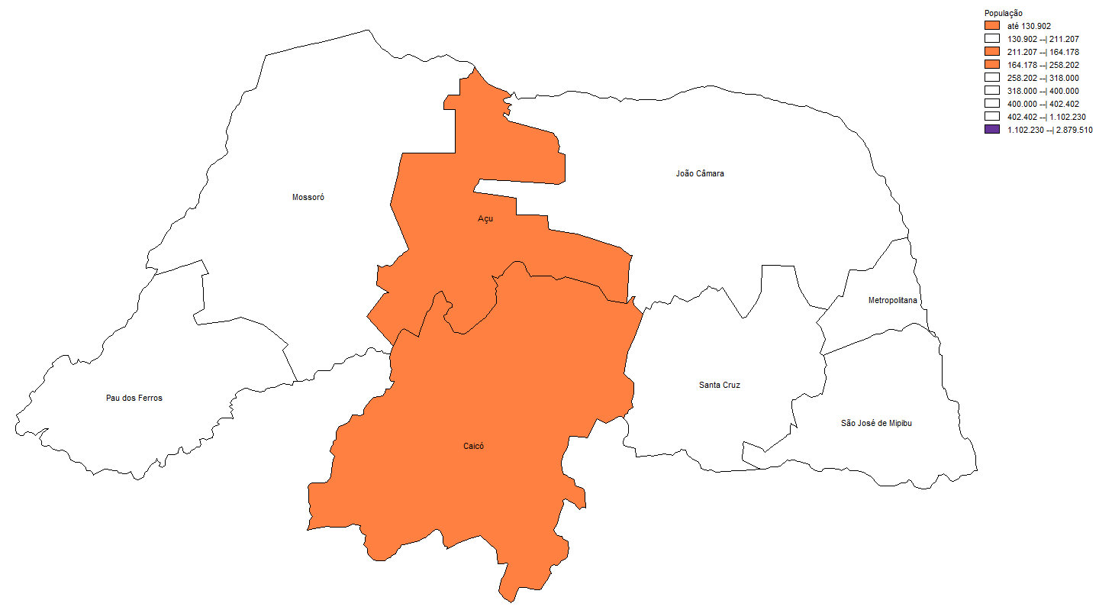
Distribuição espacial da implantação da VFA, nas Regiões de Saúde* do Rio Grande do Norte, Outubro e Novembro de 2020
Regiões de Saúde: 4ª Região – Caicó; 8ª Região - Açu.

Slide 14
Etapas de implantação da vacina

Slide 15
Fonte: SI PNI/DATASUS

Slide 16
Fatores importantes de responsabilidade estadual
Aquisição dos insumos (seringas e agulhas);
Trabalhar junto as diversas mídias;
Capacitação dos profissionais;
Produção de notas técnica com orientação específica para profissionais dos serviços de vacinação;
Produção de notas informativas para a população;
Apresentar/discutir/pactuar no COSEMS/CIB/Conselhos;
Eventos adversos, segue o mesmo fluxo das demais vacinas.

Slide 17
Outras ações importantes:
Eleger unidades viáveis para disponibilizar a vacina;
Divulgar a relação das unidades com disponibilidade da vacina, publiscisar bem esses locais nas diversas mídias sociais do município;
Identificar a rede de serviços e divulgar;
Fazer monitoramento mensal da implantação da vacina no nivel municipal e estadual;
Após 12 meses do início da implantação será feito avaliação da cobertura.

Slide 18
Obrigada!
Imunização SESAP:
Coordenadora:
Katiúcia Roseli
Equipe:
Alba Dantas;
Aparecida Cunha;
Iraci Nestor;
Micheline Josuá;
.
Contato: tel. (84) 3232-2821, email-imunizacao24@gmail.com

